Slide 1
AMZS d.d.
Naložbo sofinancirata Evropska unija iz Evropskega
socialnega sklada in Republika Slovenija.

Slide 2
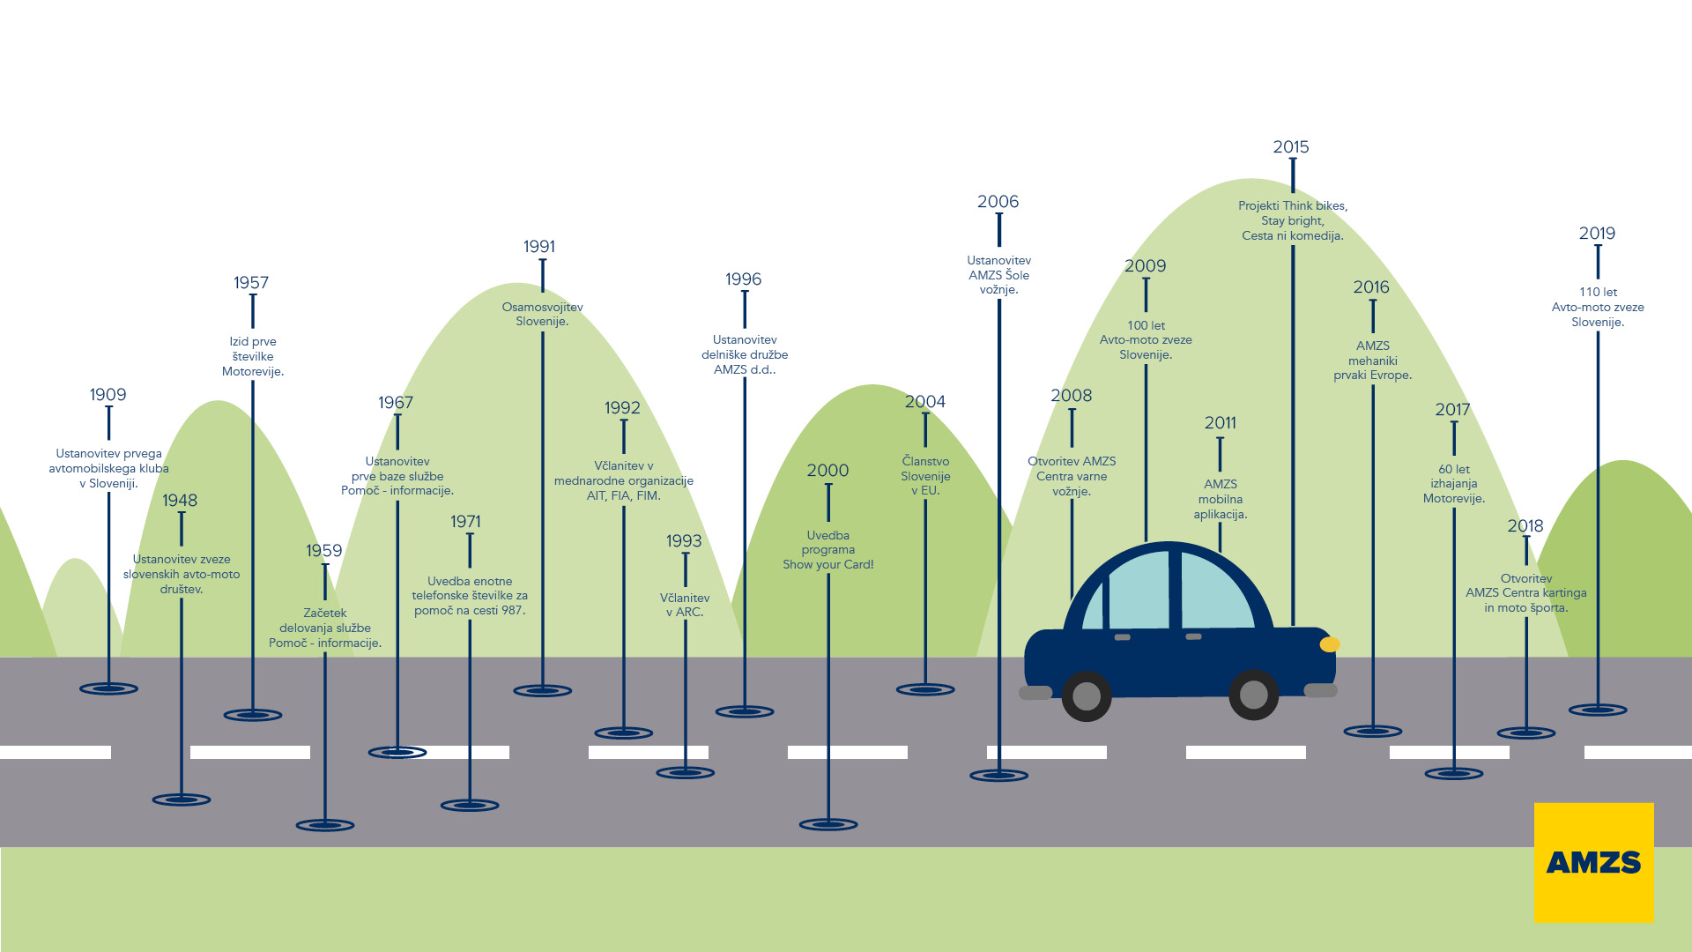
Kdo smo AMZS?

Slide 3
30
AMZS centrov
Sooblikujemo prometno varnost.
440
sodelavcev
45
povprečna starost
57-43
moški - ženske

Slide 4
Skrbniki varne mobilnosti.

